Slide 1
게임 엔진 기획 발표
2015180031 이득유

Slide 2
게임 개요
제목 | SAVE THE FOREST
장르 | RPG
그래픽 | 3D 그래픽
엔진 | Unity Engine
작업기간 | 2020년 3월 ~ 2020년 6월
플랫폼 | PC

Slide 3
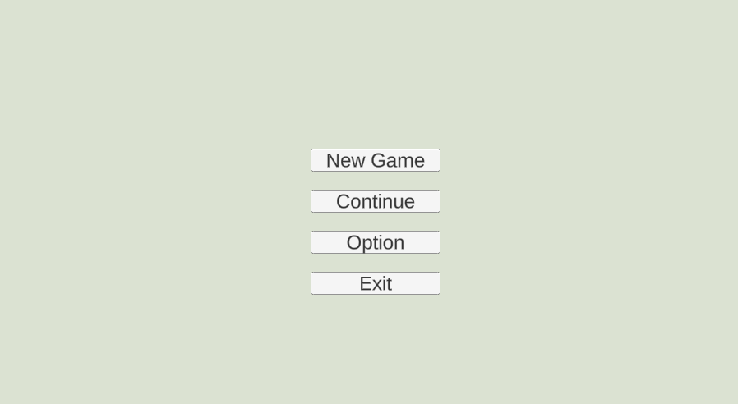

게임 테마
<Main Scene>
<New Game> 새로운 게임을 시작
<Continue> 기존의 진행하던 게임을 진행
<Option> 게임 내의 옵션 조정
<Exit> 게임 종료
<Loding Scene>
게임을 새로 시작하거나, 진행 중이던 게임을 불러오는 과정에서 로딩 씬을 만들었습니다.

Slide 4
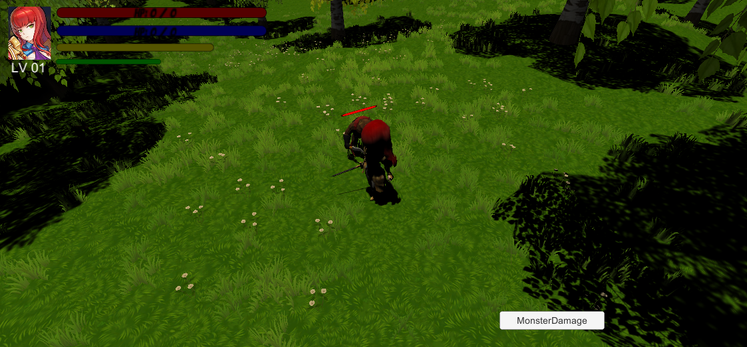
게임 제작
HP, MP, SP, EXP 표시
레벨 표시
<Game Scene>
키보드와 마우스로 인한 간편한 조작

Slide 5
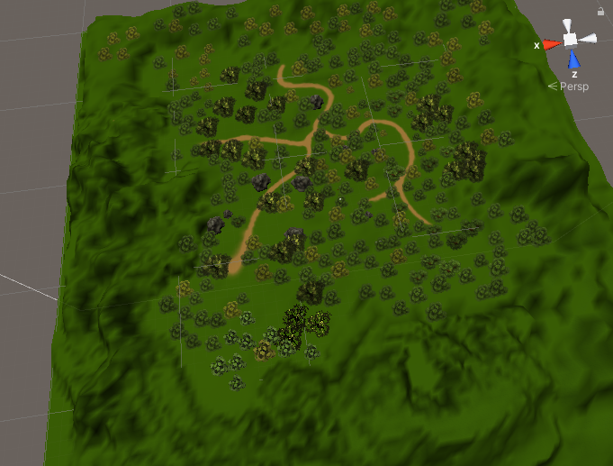
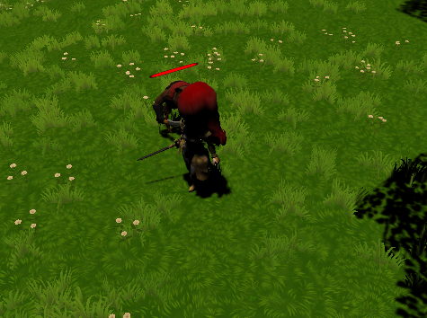
게임 제작
<Map>
숲을 바탕으로 하는 게임 진행
<캐릭터>
3인칭 시점으로 진행

Slide 6



게임 소개
퀘스트 시스템
:NPC에게 퀘스트를 받아 진행
전투 시스템
: 플레이어와 몬스터의 전투
육성 시스템
: 전투와 퀘스트로 레벨이 올라 갈수록 스탯 상승

Slide 7
게임 제작
게임 제작 관련
게임 | 유니티 엔진
그래픽 | 에셋스토어 이용
사운드 | artlist 사이트 이용

Slide 8
THANK YOU!

